Slide 1
Hedef 2025 Üniversiteye Doğru

Slide 2
MAHMUT SAMİ RAMAZANOĞLU
ANADOLU İMAM HATİP LİSESİ

Slide 3
MAHMUT SAMİ RAMAZANOĞLU
ANADOLU İMAM HATİP LİSESİ

Slide 4
MAHMUT SAMİ RAMAZANOĞLU
ANADOLU İMAM HATİP LİSESİ
OKULUMUZUN AMAÇLARI

Slide 5
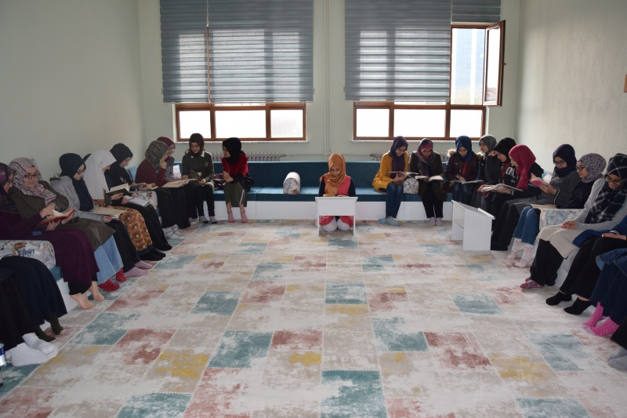
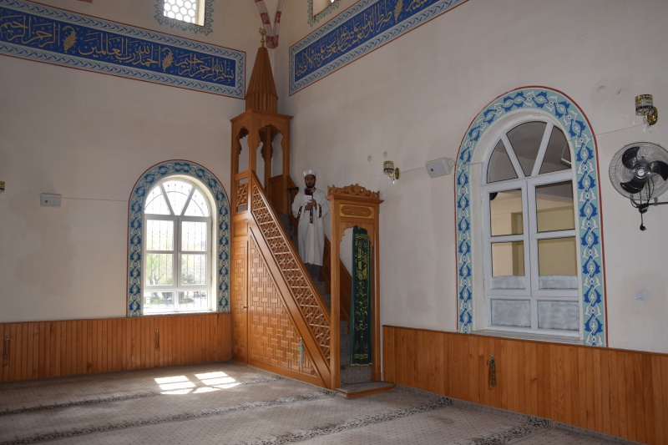
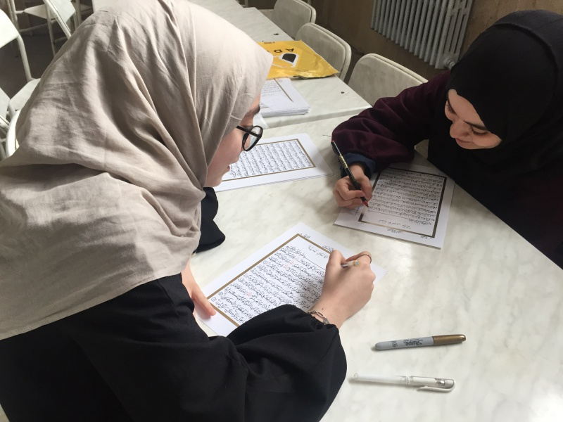
MAHMUT SAMİ RAMAZANOĞLU
ANADOLU İMAM HATİP LİSESİ
İslam dininin temel iki kaynağı olan
Kur’an ve Sünneti
referans alan
bir din eğitimi ve öğretimi vermek

Slide 6
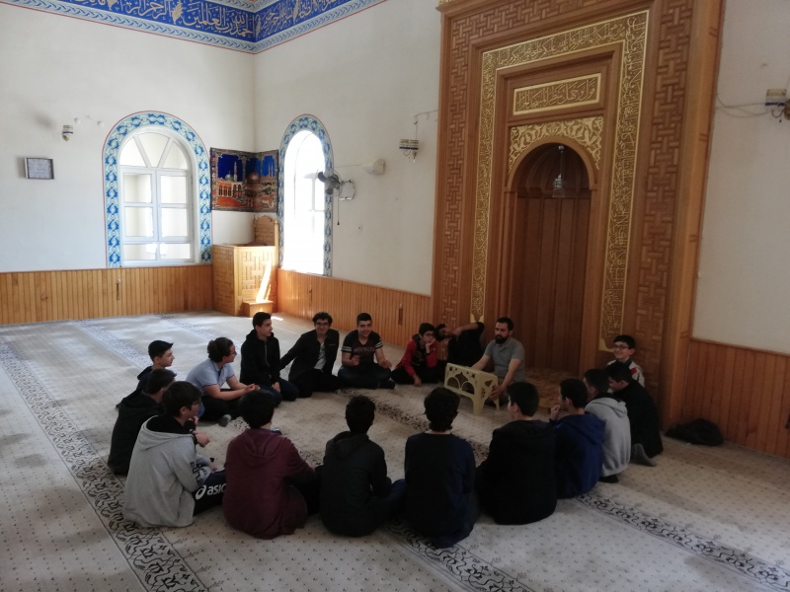
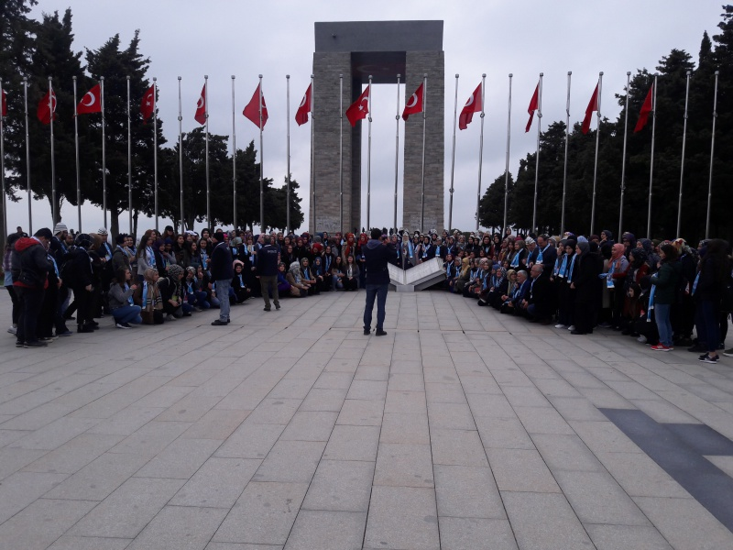
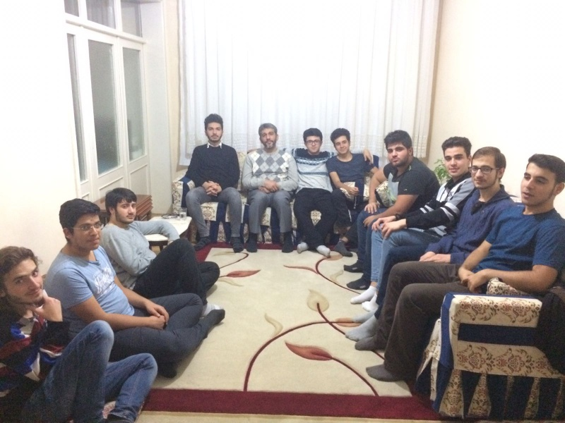
MAHMUT SAMİ RAMAZANOĞLU
ANADOLU İMAM HATİP LİSESİ
Millî ve mânevi değerlerine bağlı,
insanlığa faydalı olma idealine sahip,
akademik eğitimini almış,
karakterli ve güzel ahlaklı insanlar yetiştirmek

Slide 7
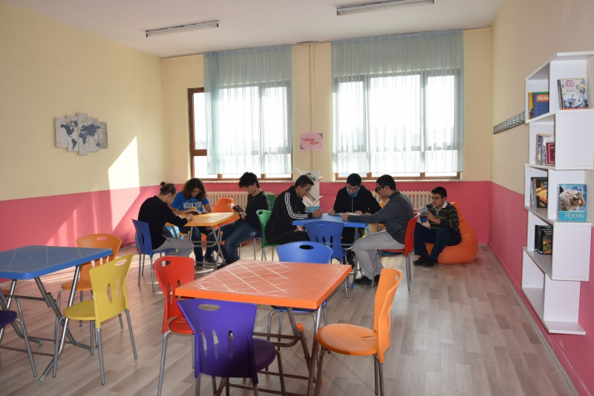
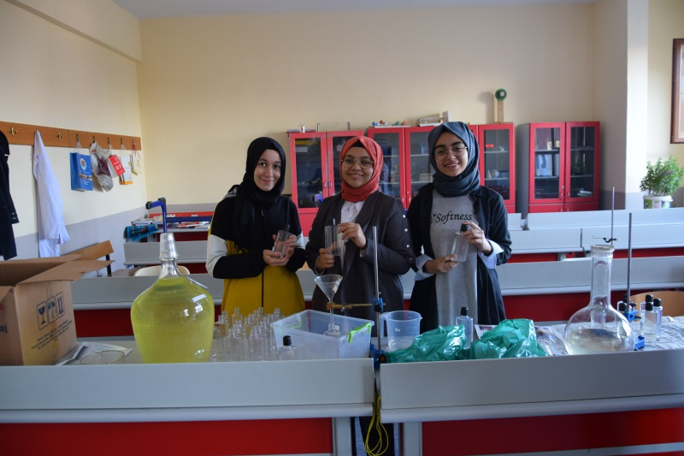
MAHMUT SAMİ RAMAZANOĞLU
ANADOLU İMAM HATİP LİSESİ
Tarihini bilen,
kültürel mirasına sahip çıkan, medeniyetimizin değerlerini koruyan;
okuyan, düşünen, araştıran, yorumlayan, sorgulayan, yapıcı, üretken, bilgi ve hikmetin yolunda giden
gençler yetiştirmek

Slide 8
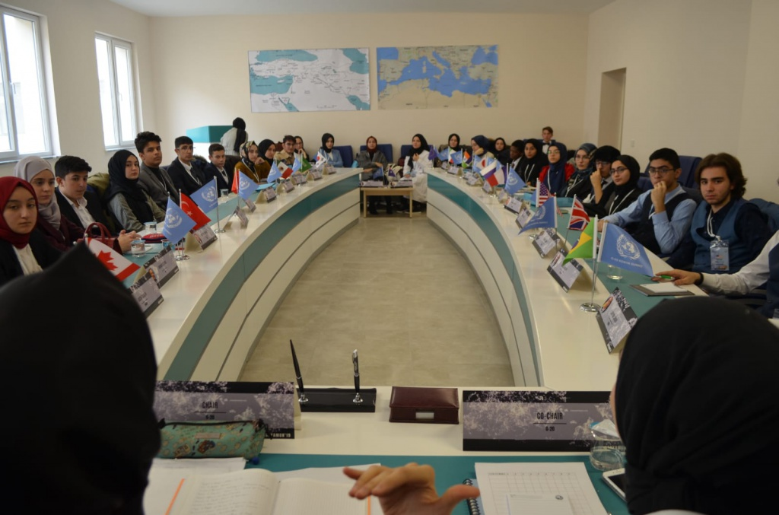
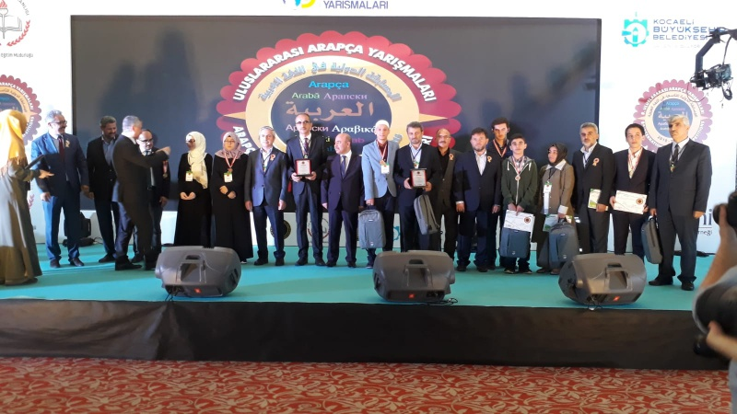
MAHMUT SAMİ RAMAZANOĞLU
ANADOLU İMAM HATİP LİSESİ
Teknoloji ve bilginin hızlı gelişimiyle değişen dünyada yabancı dil becerisi edinmiş,
farklı ırkları ve kültürleri tanıyan, uluslar arası düzeyde akranları ile rekabet edebilecek seviyede bilgi ve kültür sahibi,
dünya ve müslüman toplumlar ile iletişim kurabilen, özgüveni yüksek bireylerin yetişmesine katkı sağlamak

Slide 9
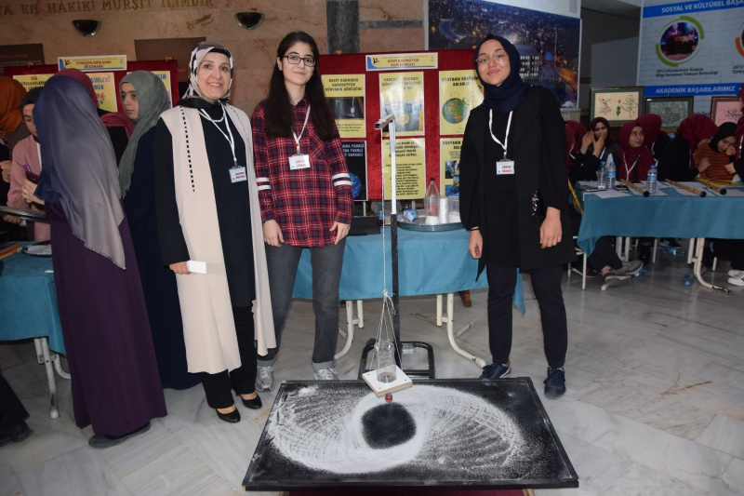
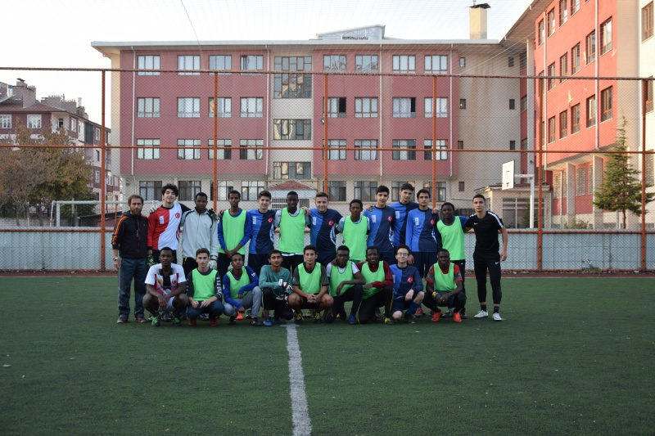
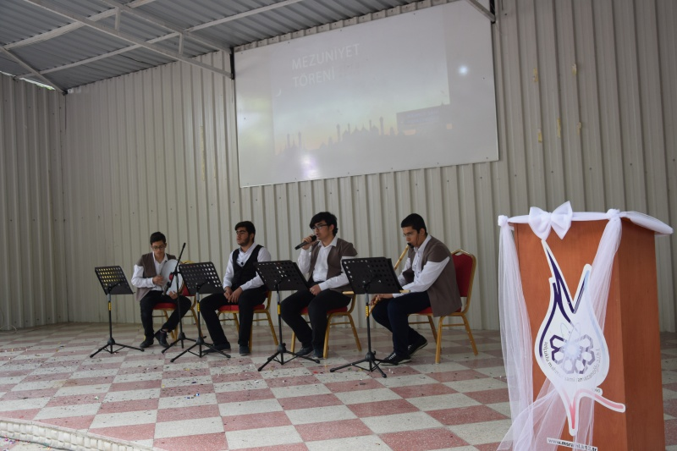
MAHMUT SAMİ RAMAZANOĞLU
ANADOLU İMAM HATİP LİSESİ
Öğrencilerin ilgi ve yeteneklerine göre akademik, meslekî, sosyal ve kültürel gelişimlerine çok yönlü katkıda bulunmak amacıyla yerel, ulusal ve uluslar arası düzeyde bilimsel, meslekî, kültürel, sanatsal ve sportif alanlarda yer almak

Slide 10
MAHMUT SAMİ RAMAZANOĞLU
ANADOLU İMAM HATİP LİSESİ
BU AMAÇLAR ÇERÇEVESİNDE
GERÇEKLEŞTİRDİĞİMİZ
ÇALIŞMALARIMIZ

Slide 11
ÜNİVERSİTEYE HAZIRLIK PROGRAMI
MAHMUT SAMİ RAMAZANOĞLU
ANADOLU İMAM HATİP LİSESİ
*REHBERLİK
Okulumuzun temel amaçlarından biri de öğrencilerimizi bir üst öğretim kurumu olan üniversiteye, ulusal sınavlara (TYT/AYT) hazırlamaktır. 9. Sınıf itibariyle, öğrencilerimizde Rehberlik Birimimiz aracılığıyla sınav bilinci oluşturup sınav sistemini öğrenme ve YKS ön hazırlık süreci başlar. 9 ve 10. Sınıfta TYT konularına yönelik çalışmalar başlar. 11. Sınıf itibariyle YKS Hazırlık Programı uygulanır.
Üniversite Hazırlık süreci Rehberlik Birimi tarafından hedef belirleme çalışması ile başlar. Yıl boyunca uygulanan İzleme ve Değerlendirme Sınavları ile öğrencilerimizin akademik gelişimini izliyoruz. Uzman rehberlerimizle motivasyon, zaman yönetimi, verimli ders çalışma yöntemi, test çözme teknikleri, kariyer planlama ve ebeveyn seminerleri düzenlenir ve sınav sonrası tercih döneminde ise gerekli yönlendirmeler yapılır.
Rehberlik bölümü tarafından, yıl boyunca düzenli olarak meslek tanıtımları ve üniversite gezileri yapılır.

Slide 12
ÜNİVERSİTEYE HAZIRLIK PROGRAMI
MAHMUT SAMİ RAMAZANOĞLU
ANADOLU İMAM HATİP LİSESİ

Slide 13
ÜNİVERSİTEYE HAZIRLIK PROGRAMI
MAHMUT SAMİ RAMAZANOĞLU
ANADOLU İMAM HATİP LİSESİ

Slide 14
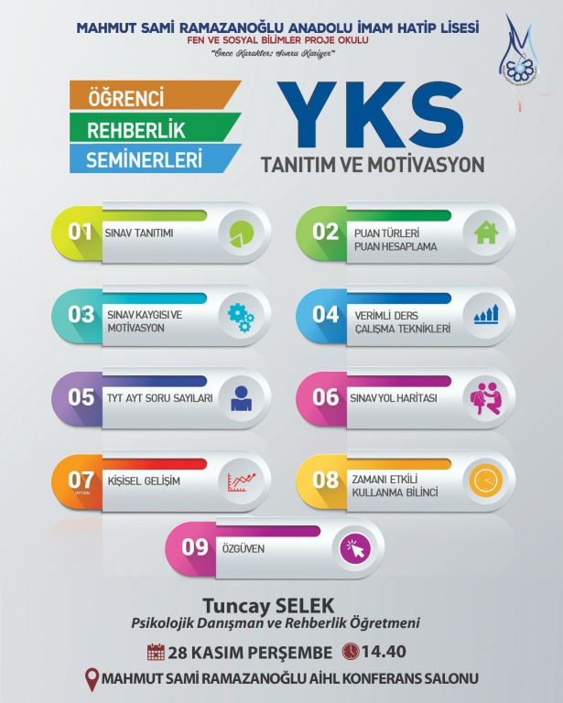
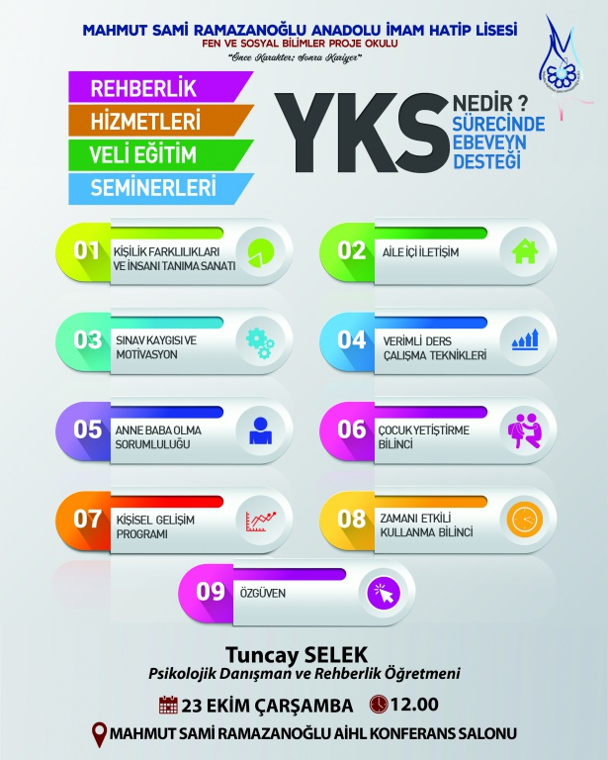
ÜNİVERSİTEYE HAZIRLIK PROGRAMI
MAHMUT SAMİ RAMAZANOĞLU
ANADOLU İMAM HATİP LİSESİ

Slide 15
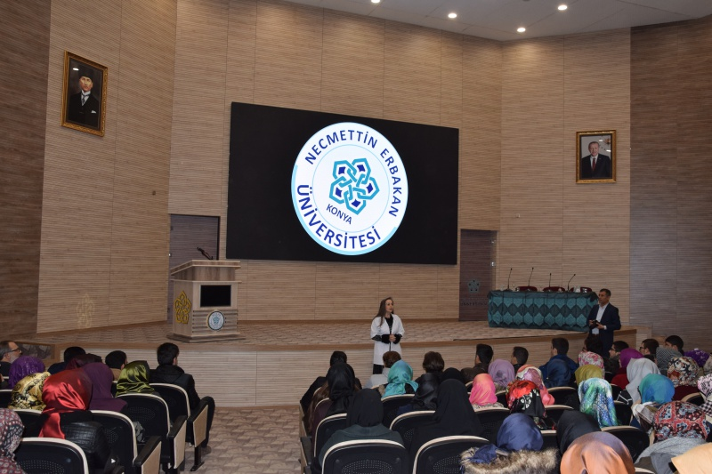
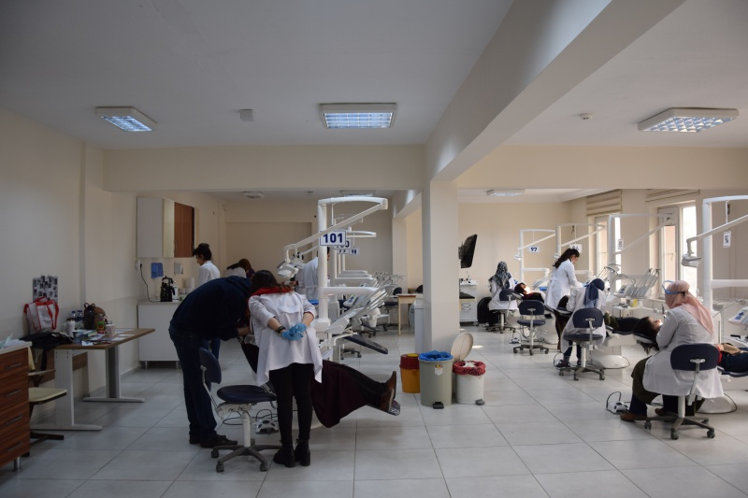
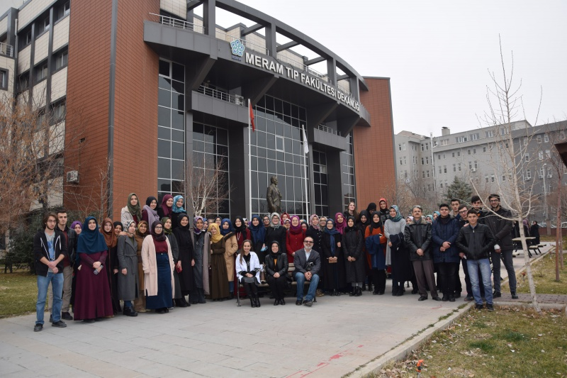
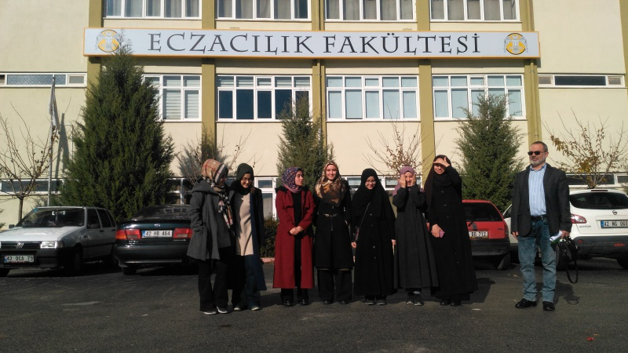
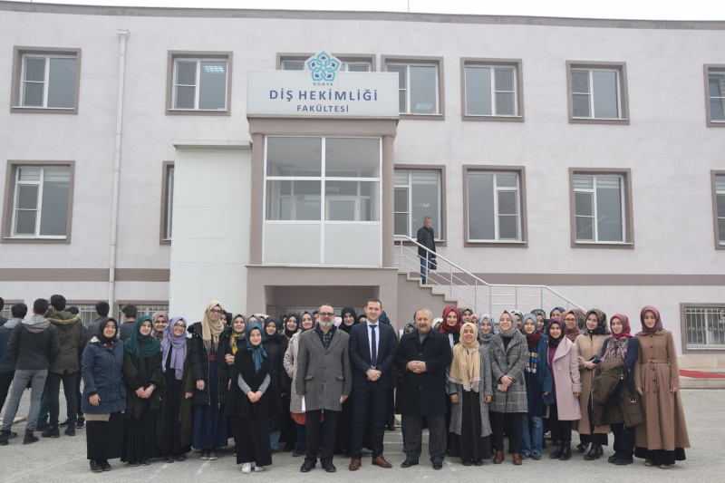
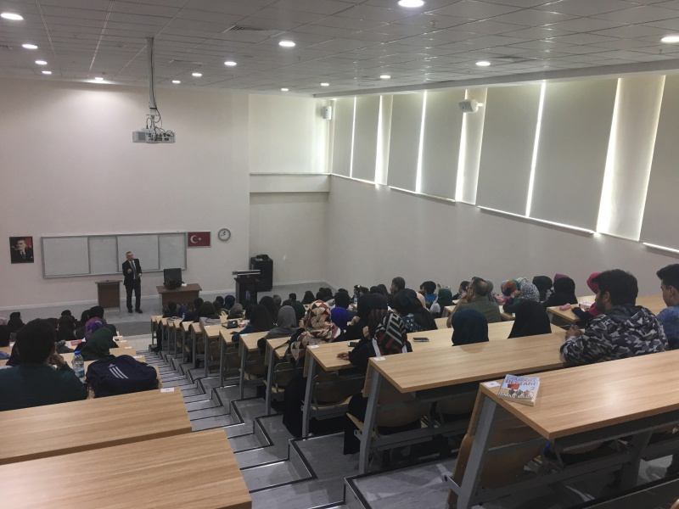
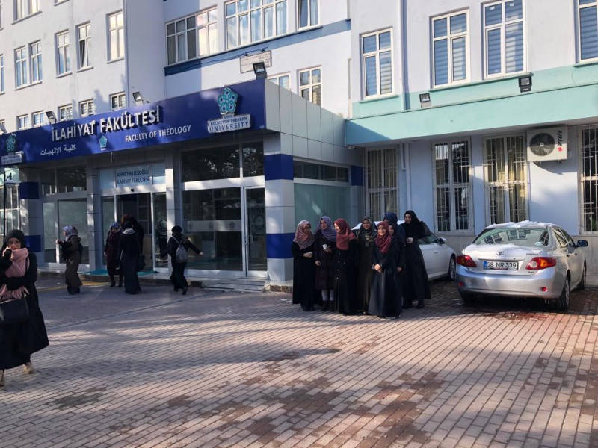
MAHMUT SAMİ RAMAZANOĞLU
ANADOLU İMAM HATİP LİSESİ
ÜNİVERSİTE GEZİLERİ

Slide 16
ÜNİVERSİTEYE HAZIRLIK PROGRAMI
MAHMUT SAMİ RAMAZANOĞLU
ANADOLU İMAM HATİP LİSESİ
Yıl boyunca hafta içi ders programımıza entegre edilmiş sınava hazırlık etütlerimizle birlikte, hafta sonları da YKS hazırlık derslerimiz ve 11. ve 12. Sınıf öğrencilerimiz için yaz dönemi ve sömestr döneminde yoğunlaştırılmış YKS programlarımız uygulanır.
Eğitim-Öğretim yılı başlangıcında uygulanan Hazırbulunuşluk Sınavları ile 12. sınıf öğrencilerimizin başlangıç seviyeleri tespit edilmektedir. Yaz dönemi akademik destek programıyla başlayan sınav hazırlık süreci yıl içinde her ders için eğitim öğretim müfredatıyla paralel şekilde devam ettirilir.
Deneme analizleri sınavın uygulandığı aynı gün içinde okul sitemizde yayınlanır, her öğrencimizin kazanım bazlı değerlendirmesi yapılarak eksiklerin tamamlanması konusunda çalışmalar planlanır ve ivedi olarak uygulanır.
TYT/AYT deneme sınavlarımız bölgesel okullarla eş zamanlı olarak da gerçekleştirilmektedir.

Slide 17
ÜNİVERSİTEYE HAZIRLIK PROGRAMI
MAHMUT SAMİ RAMAZANOĞLU
ANADOLU İMAM HATİP LİSESİ

Slide 18
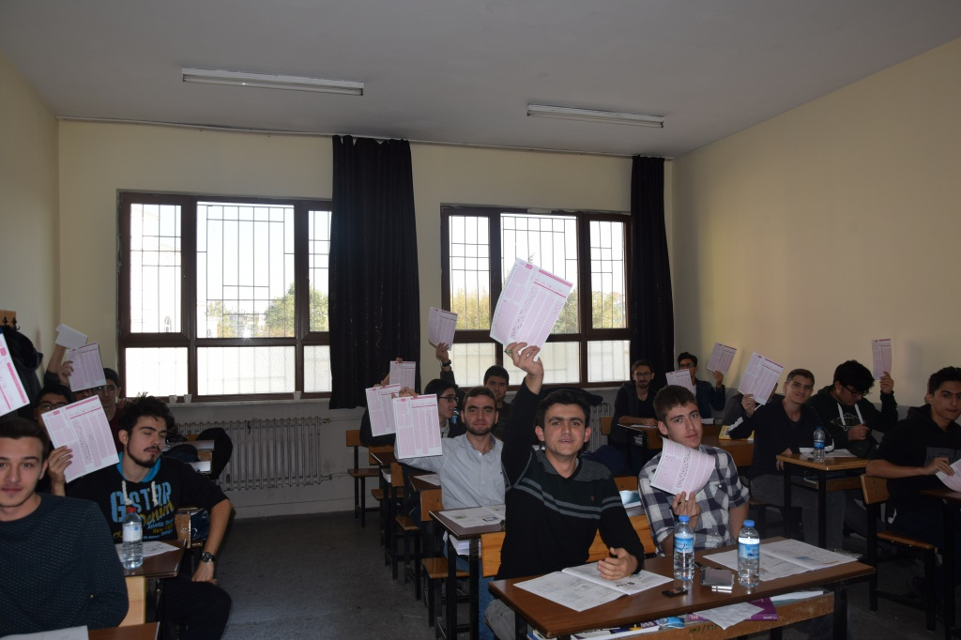
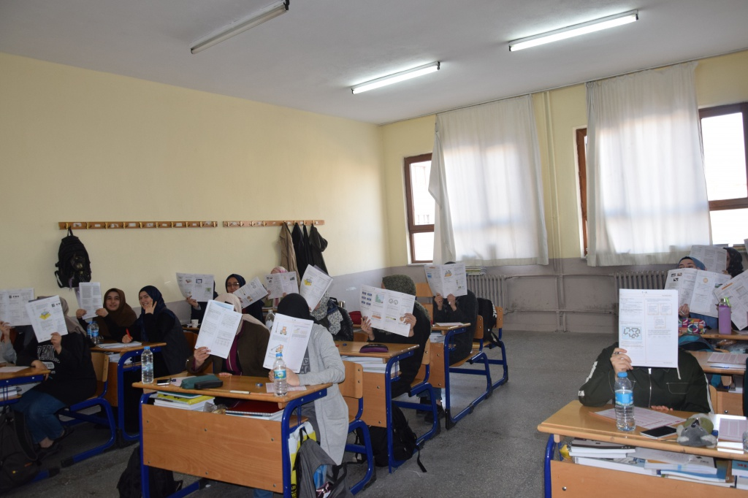
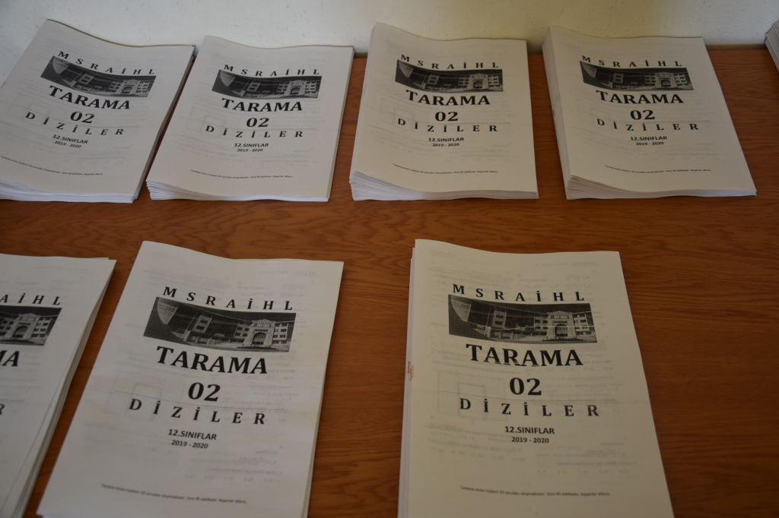
ÜNİVERSİTEYE HAZIRLIK PROGRAMI
MAHMUT SAMİ RAMAZANOĞLU
ANADOLU İMAM HATİP LİSESİ

Slide 19
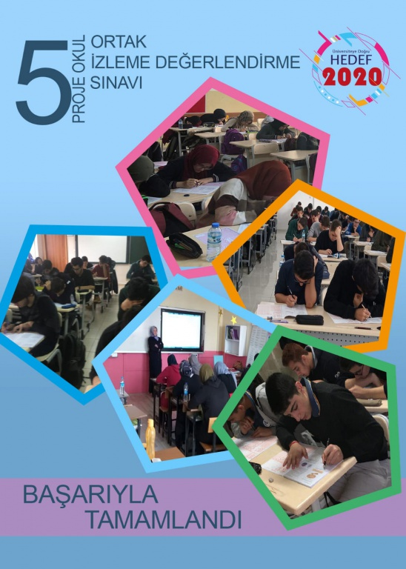
ÜNİVERSİTEYE HAZIRLIK PROGRAMI
MAHMUT SAMİ RAMAZANOĞLU
ANADOLU İMAM HATİP LİSESİ

Slide 20
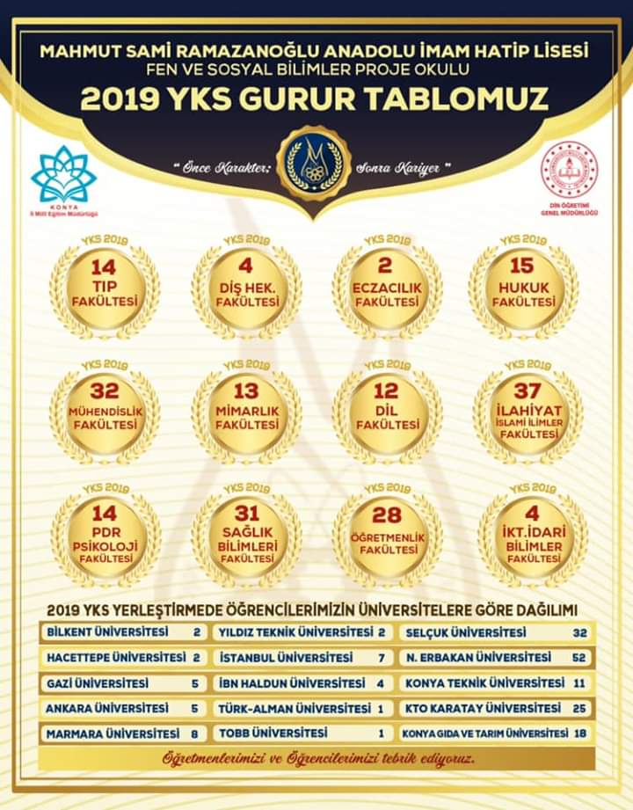
ÜNİVERSİTE BAŞARILARIMIZ
MAHMUT SAMİ RAMAZANOĞLU
ANADOLU İMAM HATİP LİSESİ

Slide 21
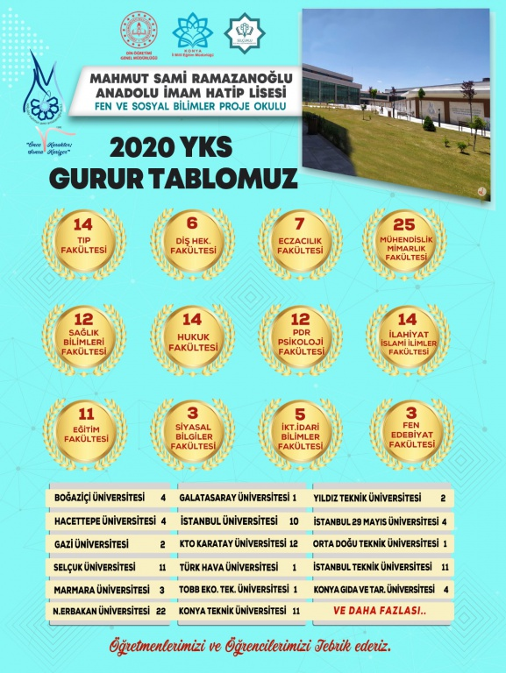
ÜNİVERSİTE BAŞARILARIMIZ
MAHMUT SAMİ RAMAZANOĞLU
ANADOLU İMAM HATİP LİSESİ

Slide 22
BİLİMSEL ÇALIŞMALARIMIZ
MAHMUT SAMİ RAMAZANOĞLU
ANADOLU İMAM HATİP LİSESİ
Öğrencilerimizi ulusal ve uluslararası toplumların değerli bireyleri olarak yetiştirerek, uluslar arası düzeyde ve çok yönlü teorik alanda bilim insanı olma potansiyeline sahip mezunlarımızla örnek bir eğitim kurumuyuz.
Öğrencilerimizin temel bilimler, mühendislik ve tıp alanlarında uluslar arası bilimsel gelişmeleri takip edebilmelerini ve araştırma yapabilecek düzeyde İngilizce öğrenmelerini sağlamak amacıyla Hazırlık Sınıfı okutmaktayız.
Lisemizde temel amaçlara ulaşmak için öncelikle fen bilimlerinin deneysel özelliğinin göz önünde tutulduğu yoğun proje çalışmaları yapıyoruz. Öğrencilerimiz, TÜBİTAK Proje yarışmalarına, Matematik Olimpiyatlarına ve diğer fen bilimleri dallarındaki yarışmalara katılmaktadırlar.

Slide 23
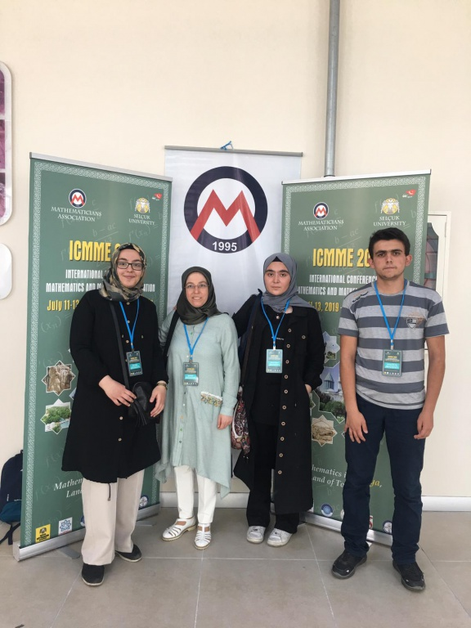
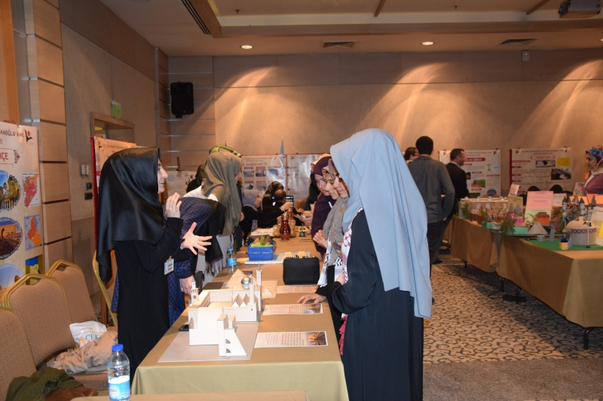
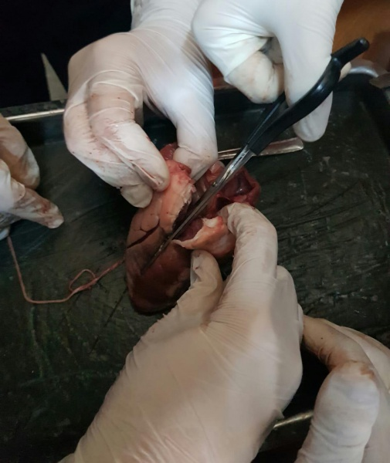
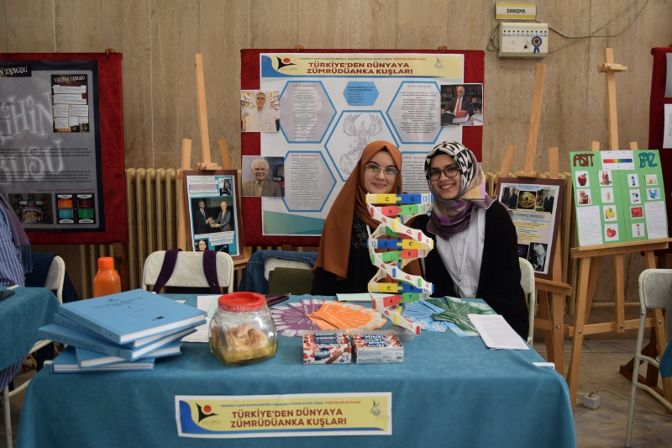
BİLİMSEL ÇALIŞMALARIMIZ
MAHMUT SAMİ RAMAZANOĞLU
ANADOLU İMAM HATİP LİSESİ
KOLONYA VE SABUN ÜRETİMİ
MATEMATİK OLİMPİYATLARI
TÜBİTAK
ÇALIŞMALARI
LABORATUVAR
ETKİNLİKLERİ

Slide 24
MAHMUT SAMİ RAMAZANOĞLU
ANADOLU İMAM HATİP LİSESİ
SPORTİF VE SANATSAL ÇALIŞMALARIMIZ
Öğrencilerimizi çeşitli sosyal, kültürel, sanatsal ve sportif etkinliklerle destekliyoruz. Sanat yoluyla hayatı anlamaya, hayal güçlerini sanatsal becerilerle yansıtmalarına rehberlik ediyoruz.
Her öğrencimizin ilgi duyduğu alanda kendini geliştirmesi, bu doğrultuda deneyim ve beceri elde etmesi önemlidir. Bunun için de okulumuzda öğrencilerimizin ilgi ve isteklerine yönelik katılabilecekleri öğrenci kulübü çalışmalarını, alanında uzman öğretmen ve eğitmenler eşliğinde yapıyoruz.
Eğitim yılı boyunca devam eden kulüp çalışmalarında öğrenciler, ilgi duydukları alanlarda kendilerini geliştirme fırsatını elde ederler. Öğrencilerin ilgi ve yeteneklerine uygun olan spor dallarıyla ilgilenebilecekleri ortamlar sunarak, bireysel ve takım sporlarında kendilerini ifade etme şansı veriyoruz.
Okulumuzdan mezun olan her öğrencimizin sanat ve spor dallarından birinde uzmanlaşmasını hedefliyoruz.

Slide 25
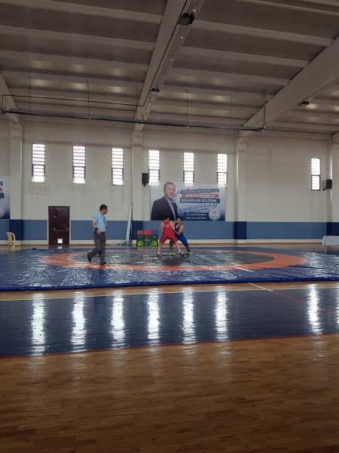
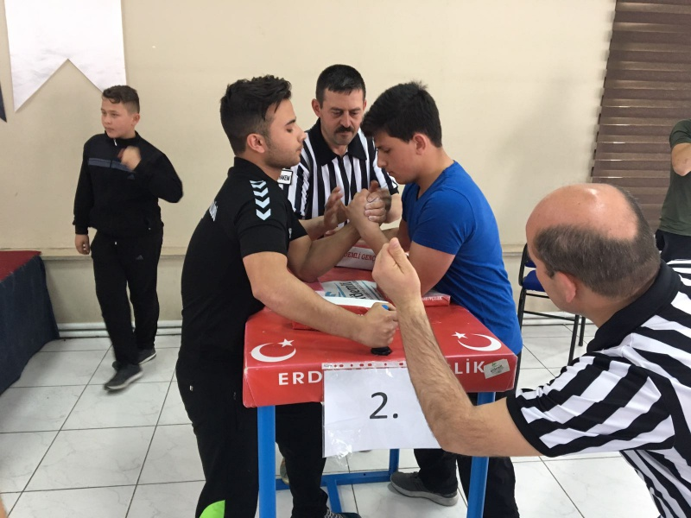
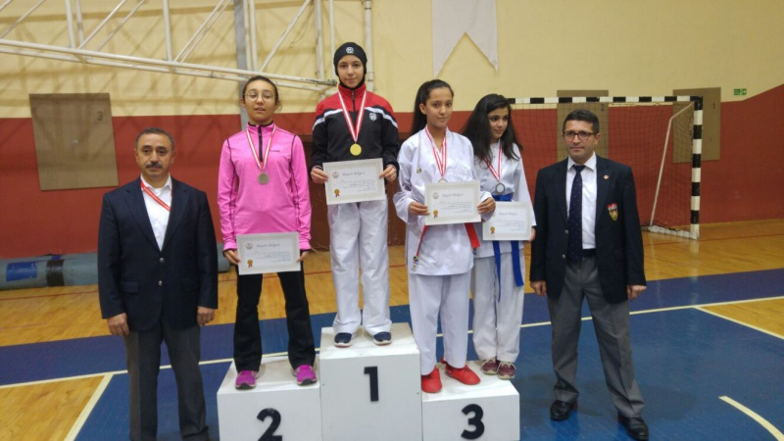
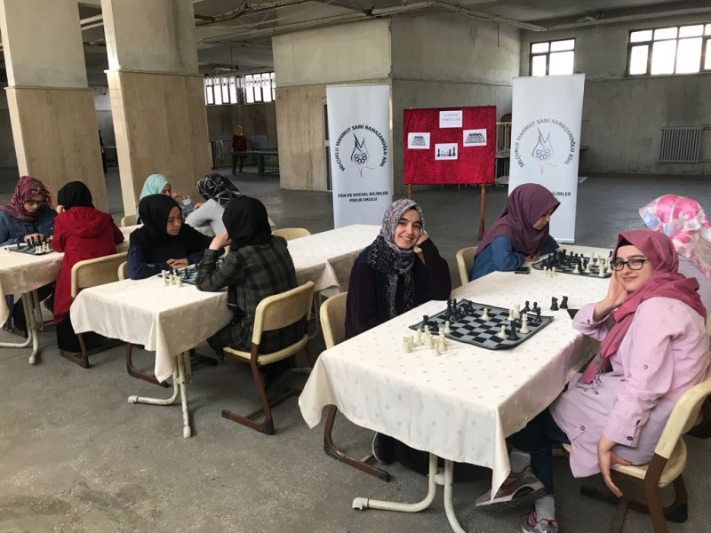
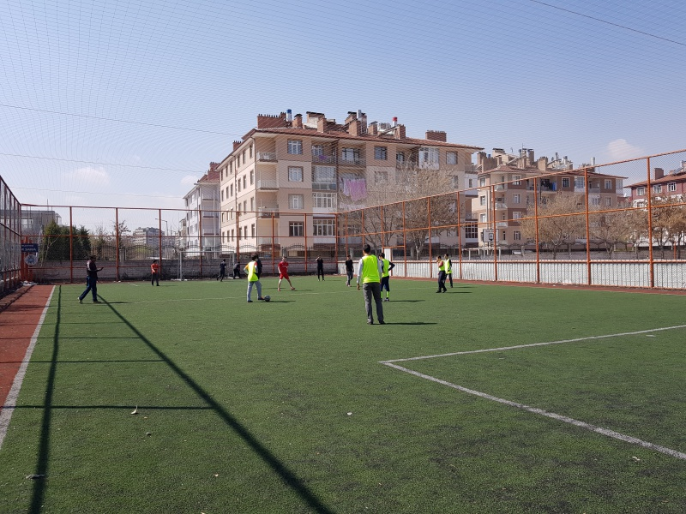
MAHMUT SAMİ RAMAZANOĞLU
ANADOLU İMAM HATİP LİSESİ
SPORTİF VE SANATSAL ÇALIŞMALARIMIZ

Slide 26
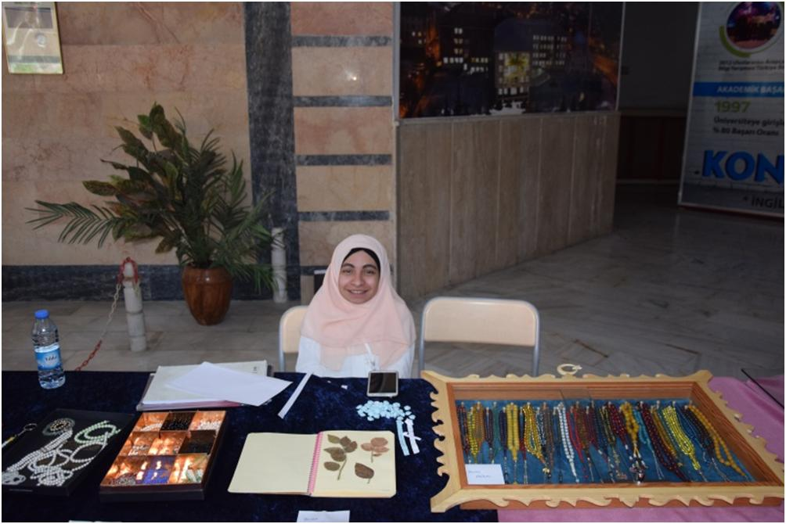
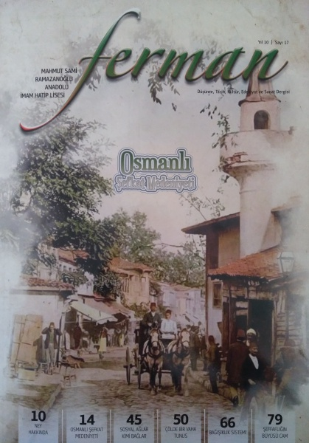
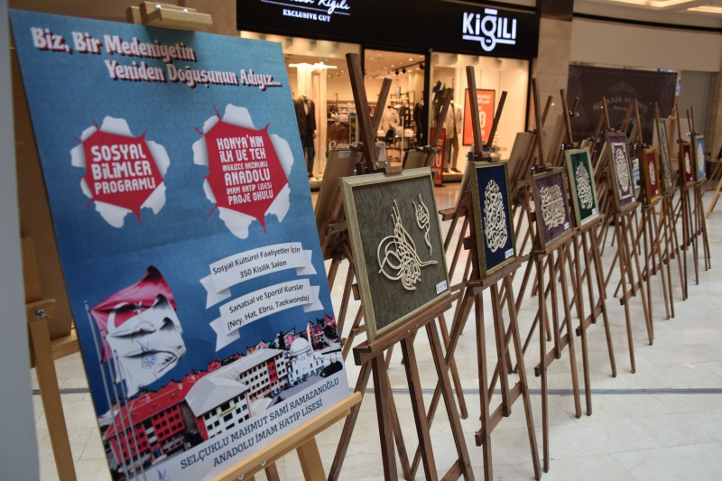
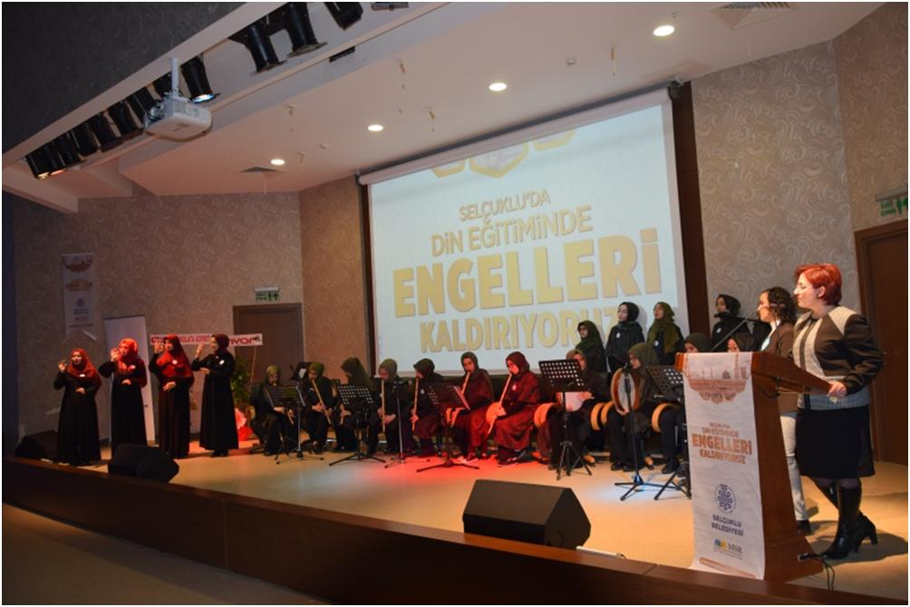
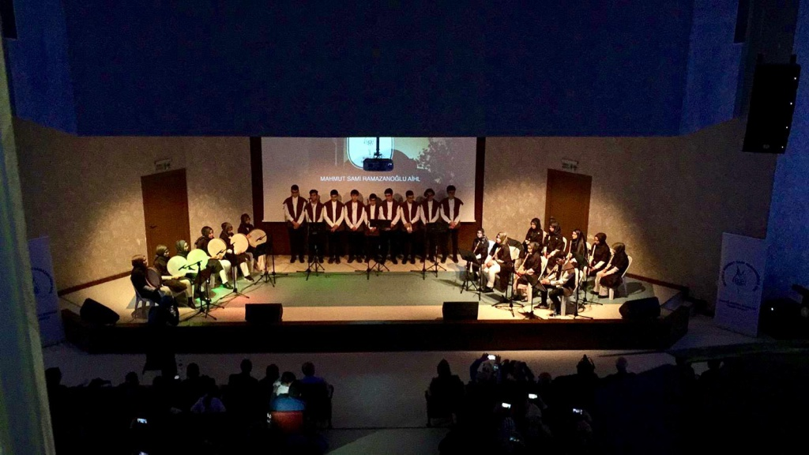
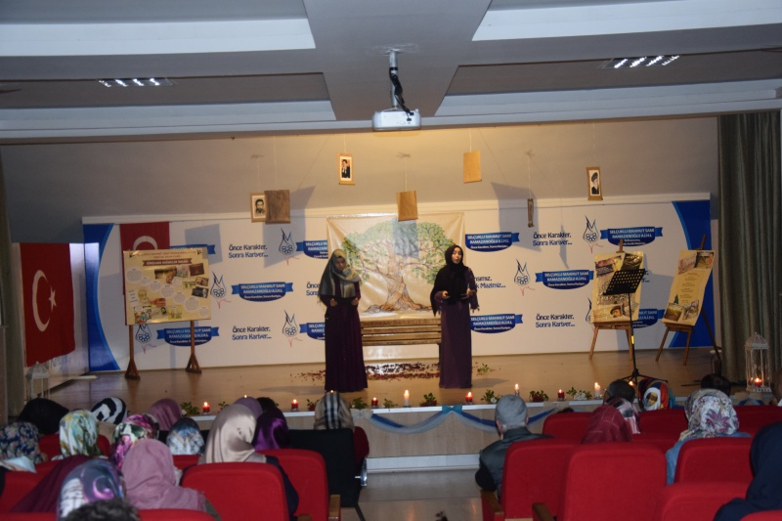
MAHMUT SAMİ RAMAZANOĞLU
ANADOLU İMAM HATİP LİSESİ
SPORTİF VE SANATSAL ÇALIŞMALARIMIZ
HÜNER VE KOLEKSİYON
SERGİMİZ
OKUL DERGİMİZ
NAHT SERGİMİZ
MUSİKİ EKİBİMİZ
ŞİİR DİNLETİSİ

Slide 27
MAHMUT SAMİ RAMAZANOĞLU
ANADOLU İMAM HATİP LİSESİ
KARİYER ÇALIŞMALARIMIZ
Öğrencilerimize, lise öğrenimleri boyunca yapacakları ders seçimlerinden, lise son sınıfta yapacakları bölüm tercihi ve meslek seçimine kadar uzanan bu kariyer yolculuğu sürecinde rehberlik yapıyoruz.
Mesleki farkındalık çalışmaları ile meslekleri yakından tanıma fırsatı bulan öğrencilerimiz, iş dünyasının profesyonelleri ile bir araya gelerek kendilerine rol model oluşturma şansına da sahip oluyorlar.
Kariyer Günleri ve Zirvedekiler Buluşmaları gerçekleştirerek öğrencilerimize, hedefledikleri meslekleri işin erbaabından öğrenme fırsatı sunuyoruz.

Slide 28
MAHMUT SAMİ RAMAZANOĞLU
ANADOLU İMAM HATİP LİSESİ
KARİYER GÜNLERİMİZ

Slide 29
MAHMUT SAMİ RAMAZANOĞLU
ANADOLU İMAM HATİP LİSESİ
MEZUNLARIMIZIN DİLİNDEN

Slide 30
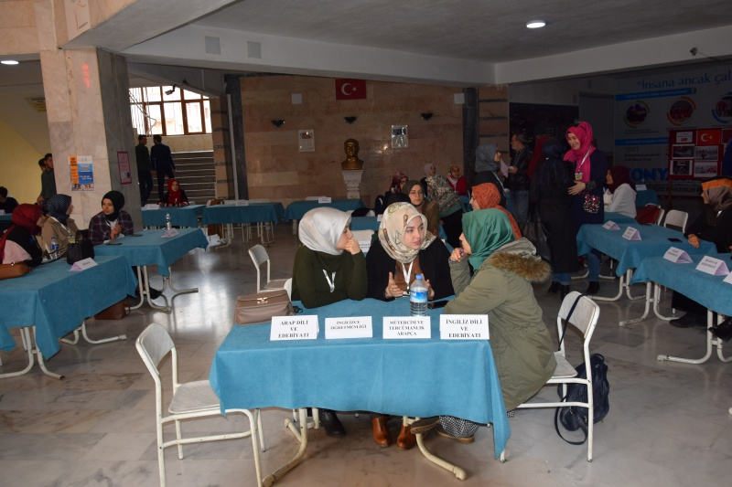
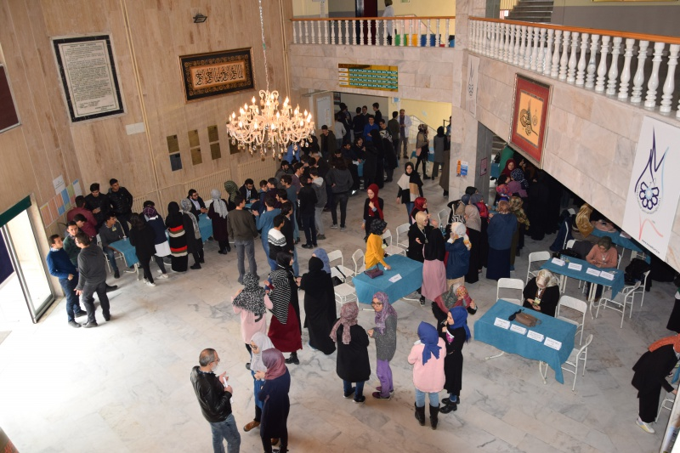
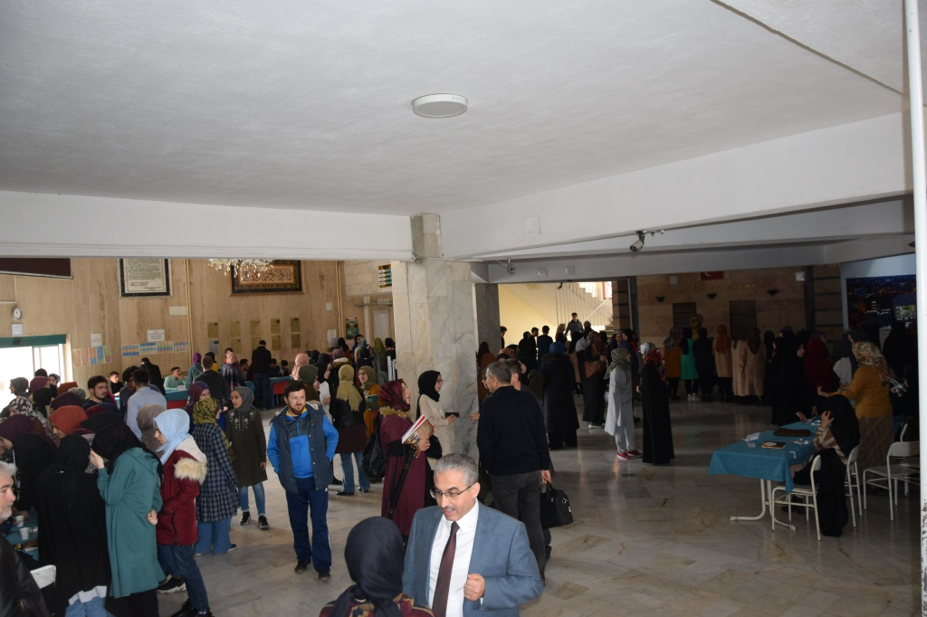
MAHMUT SAMİ RAMAZANOĞLU
ANADOLU İMAM HATİP LİSESİ
MEZUNLARIMIZIN DİLİNDEN

Slide 31
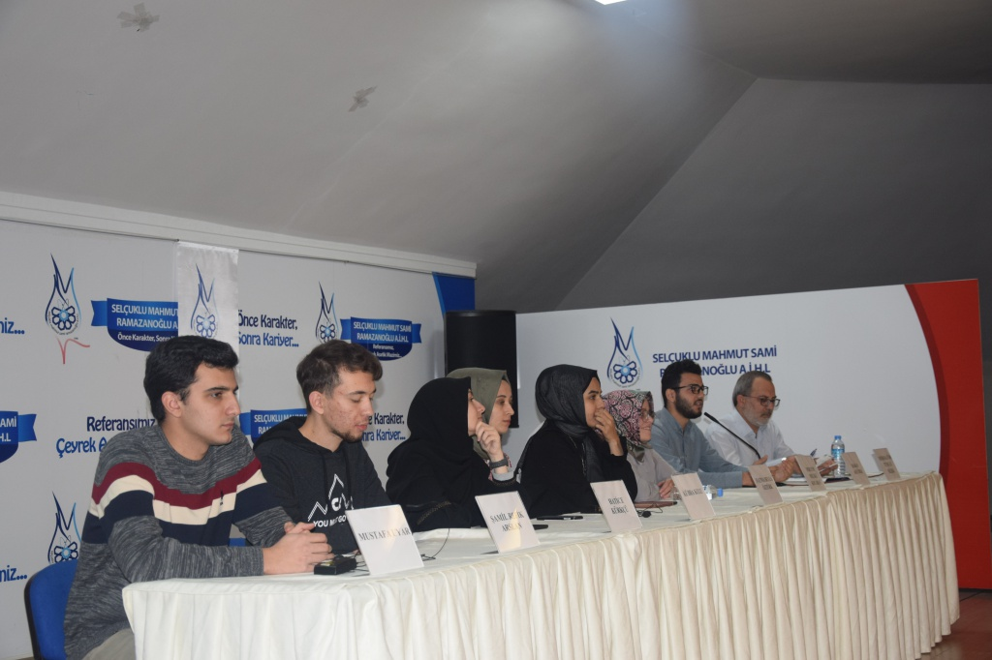
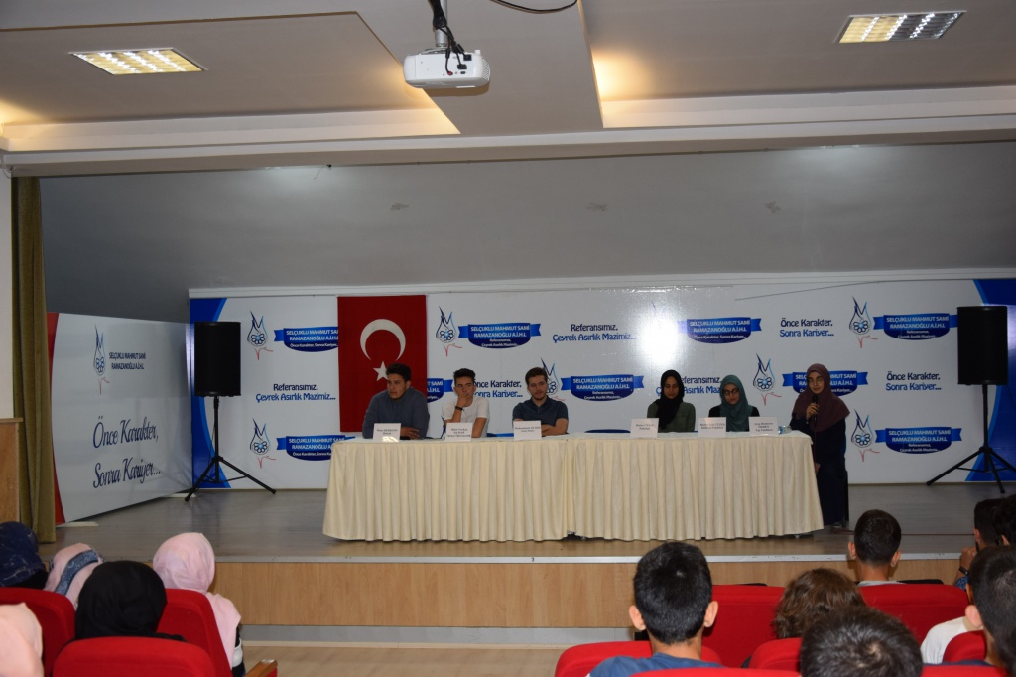
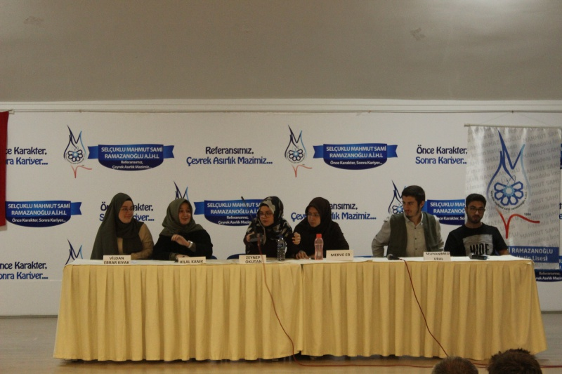
MAHMUT SAMİ RAMAZANOĞLU
ANADOLU İMAM HATİP LİSESİ
ZİRVEDEKİLER BULUŞMAMIZ

Slide 32
MAHMUT SAMİ RAMAZANOĞLU
ANADOLU İMAM HATİP LİSESİ
ÇOK DİLLİ EĞİTİM ÇALIŞMALARIMIZ
Öğrencilerimizin farklı dillerde iletişim becerilerinin geliştirilmesi amacıyla etkin katılımların sağlandığı uluslar arası standartlarda bir öğretim programı takip ediyoruz.
Düşüncelerini yazılı ve sözlü olarak akıcı ve doğru bir şekilde ifade edebilecekleri, öğrendikleri dilde sorgulamaya, araştırmaya ve bilgiye ulaşmak için dili etkin ve doğru bir şekilde kullanmaya yönelik çalışmalar yaptıkları bir ekosistem oluşturuyoruz.
Uluslar arası organizasyonlar, sınav ve yarışmalar, münazara ve MUN etkinliklerine aktif katılım sağlayan öğrencilerimiz, eğlenerek öğrenme imkanlarına sahip oluyorlar.
ERASMUS+ ve e-Twinning uygulamaları ile Yaz aylarında Yurt Dışı dili eğitimi ile yerinde öğrenme imkanıyla kültürel etkileşim içerisinde bulunuyorlar.
Lisemizde çok iyi düzeyde “İngilizce” öğretimin yanında ikinci yabancı dil olarak “Arapça” eğitimi verilmektedir.
Ayrıca Halk Eğitim kanalıyla İşaret Dili Eğitimi verilerek, Temel Dini Bilgiler, Hadis, Siyer ve Ayetlerin Türkiye’deki işitme engelli öğrencilere tebliğ görevi üstlenilmektedir.

Slide 33
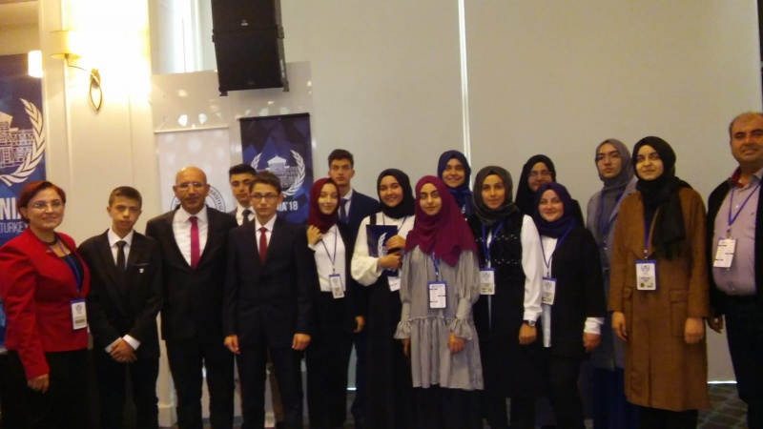
MAHMUT SAMİ RAMAZANOĞLU
ANADOLU İMAM HATİP LİSESİ
MUN ETKİNLİKLERİMİZ

Slide 34
ERASMUS+ VE ETWINNING ETKİNLİKLERİMİZ
MAHMUT SAMİ RAMAZANOĞLU
ANADOLU İMAM HATİP LİSESİ

Slide 35
İŞARET DİLİ ETKİNLİKLERİMİZ
MAHMUT SAMİ RAMAZANOĞLU
ANADOLU İMAM HATİP LİSESİ

Slide 36
MAHMUT SAMİ RAMAZANOĞLU
ANADOLU İMAM HATİP LİSESİ
OKUL TANITIMI VE HİTABET ÇALIŞMALARIMIZ
Yönetici, öğretmen ve öğrencilerin çevreleriyle güçlü iletişim-etkileşim içinde olmasını sağlayacak çalışmalar gerçekleştirmek.
Okulumuzun tanıtımına katkı sağlamak, diğer okulların okulumuza yönelik bilgilerini ve farkındalıklarını artırmak.
Hitabet ve mesleki uygulamaların din hizmetlerindeki önemini kavraması,
Toplumla iletişim kurma becerisi kazanması,
Din hizmeti uygulamalarının aşamalarını bilmesi,
Farklı mekân ve ortamlarda din hizmeti uygulamalarını usulüne uygun olarak gerçekleştirmesi,
İmam hatiplik, müezzinlik, vaizlik/vaizelik ve Kur’an öğreticiliği uygulama becerisi kazanması,
Din hizmeti uygulamalarını yapmaya istekli olması.
Öğrencilerimizin kardeşleriyle buluşup İmam Hatiplik şuurunu beraber hissederek İmam Hatipler arası kaynaşma ve samimiyet sağlaması

Slide 37
MAHMUT SAMİ RAMAZANOĞLU
ANADOLU İMAM HATİP LİSESİ
OKUL TANITIMI VE HİTABET ÇALIŞMALARIMIZ

Slide 38
EV ZİYARETLERİ
MAHMUT SAMİ RAMAZANOĞLU
ANADOLU İMAM HATİP LİSESİ
Dezavantajlı öğrencilerimizin sosyal-duygusal gelişimlerini önceleyerek onların birçok açıdan gelişimlerine destek vermek,
Ailelerin desteğiyle her kademedeki öğrencilerin hayat kalitelerini ve gelişimlerini olumsuz etkileyen çeşitli aksaklıkları tespit etmek,
Her türlü bağımlılıkla mücadele etmek,
Öğrencilere toplumun bir parçası olduklarını hissettirerek onların faydalı bireyler olmalarına katkıda bulunmak
Akademik başarılarını daha da üst

Slide 39
EV ZİYARETLERİ
MAHMUT SAMİ RAMAZANOĞLU
ANADOLU İMAM HATİP LİSESİ

Slide 40
OKUMA GRUPLARIMIZ
MAHMUT SAMİ RAMAZANOĞLU
ANADOLU İMAM HATİP LİSESİ
Okuduklarımızı paylaşmak - Okumayı sevdirmek (yeni “okuma gönüllüleri” bulmak)
Bilgiyi daha etkin bir şekilde kullanmak
Bir hedef belirleyip o hedef doğrultusunda çalışma yetisini geliştirmek
Okuma üzerine dikkat çekmek
Kelime dağarcığını zenginleştirmek
Nitelikli eser ve metinlerle tanışmak
Kendimizi ifade etme, toplum karşısında konuşma gibi sosyal yeteneklerimizi geliştirmek
Hoşça vakit geçirirken yeni bir şeyler öğrenmek

Slide 41
OKUMA GRUPLARIMIZ
MAHMUT SAMİ RAMAZANOĞLU
ANADOLU İMAM HATİP LİSESİ

Slide 42
MAHMUT SAMİ RAMAZANOĞLU
ANADOLU İMAM HATİP LİSESİ
TEŞEKKÜRLER

